Slide 1
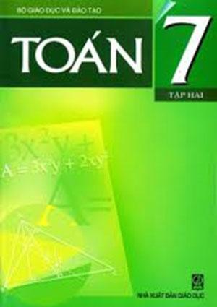

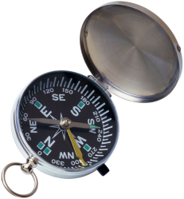
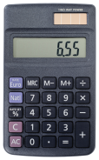


§2. QUAN HỆ GIỮA ĐƯỜNG VUÔNG GÓC VÀ ĐƯỜNG XIÊN, ĐƯỜNG XIÊN VÀ HÌNH CHIẾU

Slide 2
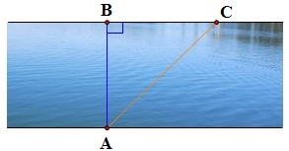
KIỂM TRA BÀI CŨ
Câu 1 : Trong một bể bơi, hai bạn Nam và Dũng cùng xuất phát từ điểm A, Nam bơi tới điểm B, Dũng bơi tới điểm C. Biết B và C cùng thuộc đường thẳng d, AB vuông góc với d, AC không vuông góc với d. Hỏi ai bơi xa hơn ? Hãy giải thích ?
d
Bạn Dũng bơi xa hơn bạn Nam.
Vì trong tam giác vuông ABC có là góc lớn nhất của tam giác, nên cạnh huyền AC đối diện với góc B là cạnh lớn nhất của tam giác.
Vậy AC > AB nên bạn Dũng bơi xa hơn bạn Nam.

Slide 3
KIỂM TRA BÀI CŨ
d
Câu 1 :
Câu 2 : Hãy phát biểu hai định lí về quan hệ giữa góc và cạnh đối diện trong một tam giác ?
Định lí 1 : Trong một tam giác, góc đối diện với cạnh lớn hơn là góc lớn hơn.
Định lí 2 : Trong một tam giác, cạnh đối diện với góc lớn hơn là cạnh lớn hơn.

Slide 4
§2. QUAN HỆ GIỮA ĐƯỜNG VUÔNG GÓC VÀ ĐƯỜNG XIÊN, ĐƯỜNG XIÊN VÀ HÌNH CHIẾU
1. Khái niệm đường vuông góc, đường xiên, hình chiếu của đường xiên

Slide 5

Đoạn thẳng AB là một đường xiên kẻ từ A đến d.
A
Đoạn thẳng AH là đường vuông góc kẻ từ A đến d.
0 Cm
4
6
7
10
1
2
3
5
8
9
d
H
B
THCS Phulac
0 Cm
4
6
7
10
1
2
3
5
8
9
THCS Phulac
Điểm H là chân đường vuông góc hay hình chiếu của A trên d.
Đoạn thẳng HB là hình chiếu của đường xiên AB trên d.

Slide 6
(SGK)
Cho điểm A không thuộc đường thẳng d (h.8). Hãy dùng êke để vẽ và tìm hình chiếu của điểm A trên d. Vẽ một đường xiên từ A đến d, tìm hình chiếu của đường xiên này trên d.
?1
A
d
Hình 8

Slide 7
§2. QUAN HỆ GIỮA ĐƯỜNG VUÔNG GÓC VÀ ĐƯỜNG XIÊN, ĐƯỜNG XIÊN VÀ HÌNH CHIẾU. LUYỆN TẬP
1. Khái niệm đường vuông góc, đường xiên, hình chiếu của đường xiên :
Cho điểm A không thuộc đường thẳng d (h.8). Hãy dùng êke để vẽ và tìm hình chiếu của điểm A trên d. Vẽ một đường xiên từ A đến d, tìm hình chiếu của đường xiên này trên d.
?1
H là h/c của điểm A
A
HB là h/c của đường xiên AB
0 Cm
4
6
7
10
1
2
3
5
8
9
d
H
B
THCS Phulac

Slide 8
2. Quan hệ giữa đường vuông góc và đường xiên
?2
(SGK)
Định lí 1:
Từ một điểm A không nằm trên đường thẳng d, ta có thể kẻ được bao nhiêu đường vuông góc và bao nhiêu đường xiên đến đường thẳng d ?
Trong các đường xiên và đường vuông góc kẻ từ một điểm ở ngoài một đường thẳng đến đường thẳng đó, đường vuông góc là đường ngắn nhất.
A
d
…
…

Slide 9
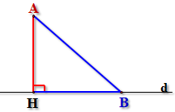
Hãy dùng định lí Py-ta-go để so sánh đường vuông góc AH và đường xiên AB kẻ từ điểm A đến đường thẳng d.
?3
(SGK)
Độ dài đường vuông góc AH gọi là khoảng cách từ điểm A đến d.
Tam giác AHB vuông tại H, theo ĐL Pitago ta có:
A d
AH là đường vuông góc
AB là đường xiên
GT
KL
AH < AB
Chứng minh :
Trong tam giác vuông AHB có là góc lớn nhất của tam giác, nên cạnh huyền AB đối diện với góc H là cạnh lớn nhất của tam giác. Vậy AH < AB

Slide 10
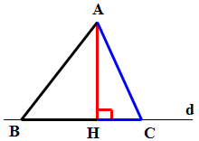
?4
(SGK)
Xét tam giác AHB vuông tại H
Áp dụng định lí Py-ta-go ta có:
AB² = AH² + HB² (1)
Xét tam giác AHC vuông tại H
Áp dụng định lí Py-ta-go ta có:
AC² = AH² + HC² (2)
a) Nếu HB > HC ⇒ HB² > HC².
⇒ AH² + HB² > AH² + HC²
Kết hợp với 2 điều kiện (1) và (2)
⇒ AB² > AC²
⇒ AB > AC
Hình 10
Cho hình 10. Hãy sử dụng định lí Py-ta-go để suy ra rằng :
a) Nếu HB > HC thì AB > AC
b) Nếu AB > AC thì HB > HC
c) Nếu HB = HC thì AB = AC và ngược
lại,
nếu AB = AC thì HB = HC

Slide 11
?4
(SGK)
b) AB > AC ⇒ AB² > AC²
Kết hợp với 2 điều kiện (1) và (2)
⇒ AH² + HB² > AH² + HC²
⇒ HB² > HC²
⇒ HB > HC
c) - Nếu HB = HC ⇒ HB² = HC².
⇒ AH² + HB² = AH² + HC²
Kết hợp với 2 điều kiện (1) và (2)
⇒ AB² = AC²
⇒ AB = AC
- Nếu AB = AC ⇒ AB² = AC²
Kết hợp với 2 điều kiện (1) và (2)
⇒ AH² + HB² = AH² + HC²
⇒ HB² = HC²
⇒ HB = HC
Hình 10
Cho hình 10. Hãy sử dụng định lí Py-ta-go để suy ra rằng :
a) Nếu HB > HC thì AB > AC
b) Nếu AB > AC thì HB > HC
c) Nếu HB = HC thì AB = AC và ngược
lại,
nếu AB = AC thì HB = HC

Slide 12
Qua ?4 có thể rút ra nhận xét gì về quan hệ giữa đường xiên và hình chiếu?

Slide 13
BÀI TẬP
Định lý 2 :
Bài 8 (SGK/Trang59)
Cho hình 11. Biết rằng AB < AC. Trong các kết luận sau, kết luận nào đúng ? Tại sao ?
a) HB = HC
b) HB > HC
c) HB < HC
Trong hai đường xiên kẻ từ một điểm nằm ngoài một đường thẳng đến đường thẳng đó :
A
a) Đường xiên nào có hình chiếu lớn hơn thì lớn hơn.
B
H
C
b) Đường xiên nào lớn hơn thì có hình chiếu lớn hơn.
Hình 11
c) Nếu hai đường xiên bằng nhau thì hai hình chiếu bằng nhau, và ngược lại, nếu hai hình chiếu bằng nhau thì hai đường xiên bằng nhau.
Vì AB < AC (gt)

Slide 14
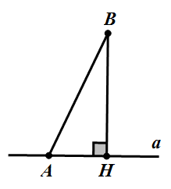
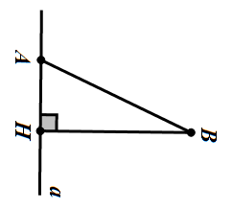
Cho hình vẽ sau. Điền đúng (Đ) hoặc sai (S) vào ô trống tương ứng với mỗi câu sau :
BÀI TẬP
1 | Đoạn thẳng BH là đường vuông góc kẻ từ điểm B đến đường thẳng a.
2 | Đoạn thẳng AH gọi là hình chiếu của đường xiên BA trên đường thẳng a.
3 | Từ một điểm B nằm ngoài đường thẳng a có thể kẻ được vô số đường vuông góc và đường xiên đến đường thẳng a.
4 | Đoạn thẳng HB gọi là hình chiếu của AB trên đường thẳng HB.
Đ
Đ
S
Đ

Slide 15
HƯỚNG DẪN VỀ NHÀ
- Trình bày lại chứng minh ?4 vào vở bài học.
- Học thuộc định lí 1 và 2.
- Làm các bài tập 9, 10, 12/Tr 59, 60 SGK.
- Chuẩn bị tiết sau : QUAN HỆ GIỮA BA CẠNH CỦA TAM GIÁC. BẤT ĐẲNG TỨC TAM GIÁC

